Slide 1
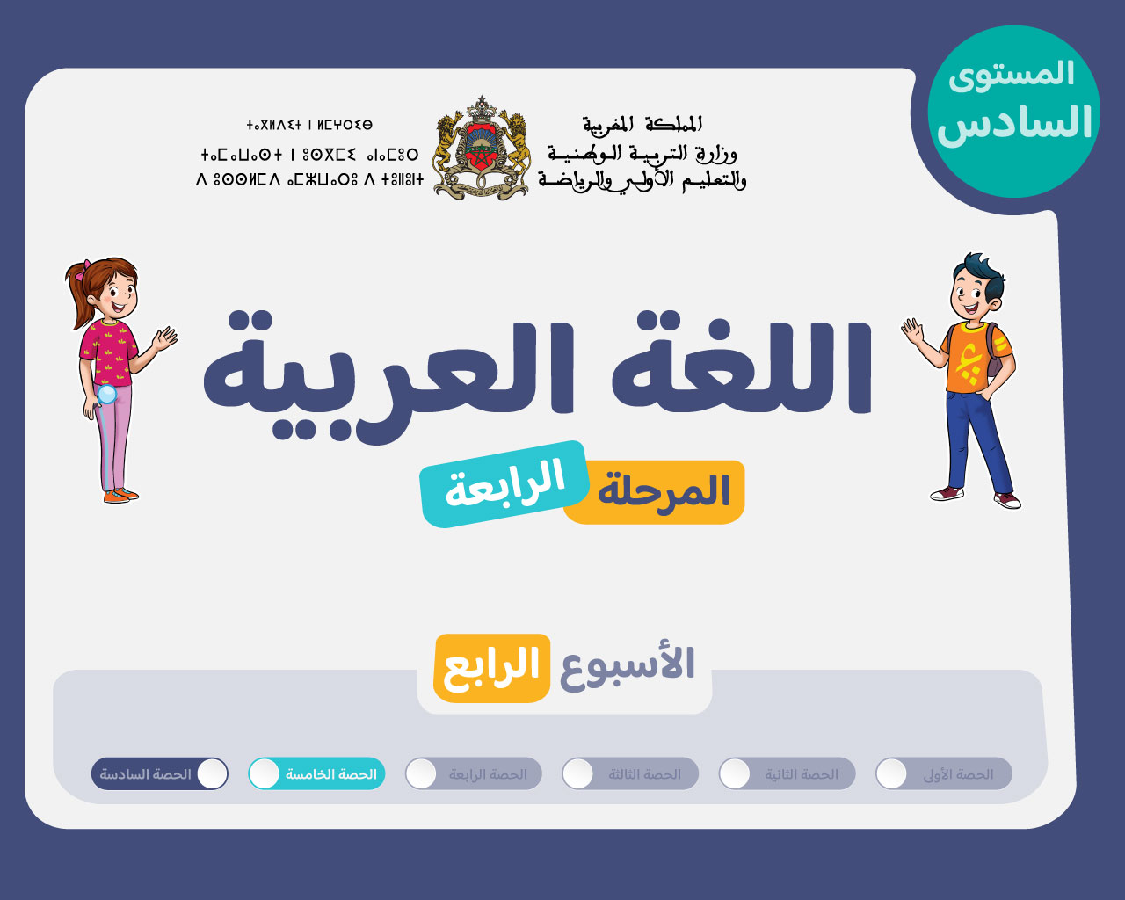
الخامس

Slide 2






تعيين تلميذ(ة) للإجابة
توجيهات و شرح التعليمات
عرض فيديو
المرور بين الصفوف للمساعدة و تصحيح الإنجازات
عمل في ثنائيات
نهاية الشريط، المرور إلى الشريحة الموالية

Slide 3

تنظيم حصص الأسبوع
اليوم 4 -
اليوم 1 -
تقويم التحدث والطلاقة (30د).
دعم الإنتاج الكتابي: مراجعة وتوليف (40د).
تقويم التحدث والطلاقة (30د).
دعم المعجم : مراجعة وتوليف (40د).
اليوم5-
اليوم2 -
تقويم التحدث والطلاقة (30د).
وضعية تدريبية (40د).
تقويم التحدث والطلاقة (30د).
دعم الأساليب : مراجعة وتوليف (40د)..
اليوم 6 -
اليوم 3 -
تقويم التحدث والطلاقة.
أنشطة ترفيهية .
Révision
Lecture offerte
تقويم التحدث والطلاقة (30د).
دعم الظواهر اللغوية : مراجعة وتوليف (40د).

Slide 4


تقويم التحدث والطلاقة
تقويم التحدث والطلاقة؛

Slide 5
توجيه
تخصص 30 دقيقة من كل حصة لتمرير رائزي التحدث والطلاقة.
توزيع المتعلمين إلى 5 أو 6 مجموعات، حيث يتم تمرير الرائزين الفرديين (التحدث+ الطلاقة) مع مجموعة في كل حصة خلال الأسبوع الخامس؛
إعداد شبكة تفريغ نتائج التمرير الفردي؛
إعداد جانب من الفصل الدراسي للتمرير الفردي؛
الحرص على خلق بيئة آمنة لتمرير الروائز؛
تمرير رائزي التحدث والطلاقة بالتتابع وبشكل فردي في جلسة واحدة مع كل تلميذ(ة)؛
عرض وضعيتي التقويم على شاشة الحاسوب بعد فصله عن شاشة العرض؛
يتم تغيير وضعية تقويم التحدث ونص الطلاقة من يوم إلى آخر؛
أثناء تمرير رائزي التحدث والطلاقة يتم تشغيل بقية التلاميذ بإنجاز النشاط المقترح؛
تخصص 40 دقيقة المتبقية لإنجاز حصة الدعم المقترحة.

Slide 6

مقترح شبكة التفريغ

Slide 7
تقويم التحدث

Slide 8
دليل تمرير رائز التحدث
يقرأ الأستاذ(ة) الوضعية على المتعلم(ة) ويتأكد من فهمه (ها) للتعليمة؛
يمنح الأستاذ (ة) للمتعلم(ة) 30 ثانية لترتيب أفكاره قبل البدء في التحدث، ثم ينصت لجوابه في حدود دقيقتين،
يدون الأستاذ (ة) نتيجة كل مؤشر على شبكة التنقيط ثم يحتسب النقطة الإجمالية ويسجلها على الشبكة؛
يسجل الأستاذ(ة) لاحقا النقطة الإجمالية في دفتر الكفايات على منظومة مسار.

Slide 9
معايير التصحيح وتحديد مستوى التحكم في كفاية التحدث:
الرمز | المؤشرات |  | التنقيط
PO | احترام الموضوع | تعريف الروبوت. | 1ن | من 0 إلى 6
 |  | تقديم 3 فوائد من فوائد اختراع الروبوتات. | 3ن
 |  | تقديم خطرين على الأقل من أخطار الاعتماد على الروبوتات في كل شيء. | 2ن
 | التحدث باسترسال | توقفان على الأكثر(10 ثوان لكل توقف). | 2ن | من0 إلى 2
 |  | ثلاثة توقفات أو أربعة. | 1ن
 |  | أكثر من أربعة توقفات. | 0ن
 | عدم ارتكاب أخطاء لغوية | 4 أخطاء على الأكثر. | 2ن | من 0 إلى 2
 |  | 5 أو 6 أخطاء. | 1ن
 |  | أكثر من 6 أخطاء. | 0ن
المجموع |  |  |  | 10

Slide 10
وضعية تقويم التحدث
اِكْتَسَبْت خِلالَ ٱلْمَرْحَلَةِ ٱلرّابِعَةِ مَجْموعَةً مِنَ ٱلْمَعْلوماتِ حَوْلَ "ٱلرّوبوتاتِ". خُذْ(ي) مُهْلَةً لِلتَّفْكيرِ، ثُمَّ تَحَدَّثْ(ي) بِٱسْتِرْسالٍ لِمُدَّةِ دَقيقَةٍ مُحاوِلاً(ةً):
• تَعْريفَ ٱلرّوبوتِ؛
• ذِكْرَ 3 فَوائِدَ لِٱخْتِراعِ ٱلرّوبوتِ؛
• ذِكْرَ خَطَرَيْنِ يُهَدِّدانِ ٱلْإِنْسانَ بِسَبَبِ ٱلِاعْتِمادِ عَلى ٱلرّوبوتاتِ في كُلِّ شَيْءٍ (يُمْكِنُك ٱلِاسْتِعانَةُ بِما قَرَأْتَهُ في نَصِّ "ثَوْرَةِ ٱلرّوبوتاتِ").
• اَلتَّحَدُّثَ بِٱسْتِرْسالٍ؛
• تَجَنُّبَ ٱلْأَخْطاءِ ٱللُّغَوِيَّةِ.

Slide 11
تقويم الطلاقة

Slide 12
دليل تمرير رائز الطلاقة
ينجز تقويم الطلاقة مباشرة بعد تقويم التحدث؛
يعرض الأستاذ(ة) على المتعلم(ة) النص المخصص للطلاقة على شاشة الحاسوب ( MODE DIAPO) أو على بطاقة معدة سلفا؛
يذكر الأستاذ(ة) المتعلم(ة) أن عليه (ها) قراءة النص وفق ضوابط القراءة بطلاقة، التي تم تعلمها خلال الأسابيع الماضية مع تجنب القراءة بشكل سريع جدا؛
يمنح المتعلم(ة) 30 ثانية لملاحظة النص قبل البدء في القراءة؛
يقرأ المتعلم (ة) النص كاملا، ويتم احتساب الأخطاء المرتكبة في الدقة والاسترسال أثناء قراءته عبر وضع علامة عند كل خطأ على مسودة؛
يدون الأستاذ (ة) نتيجة كل مؤشر والنقطة الإجمالية على البطاقة الخاصة بتفريغ النتائج.
ملاحظتان:
إذا تدارك المتعلم(ة) (دون أي مساعدة) قراءة الكلمة، لا تحتسب خطأ.
يتوقف الإجراء بعد انتهاء مدة 90 ثانية، على أن تحتسب الكلمات غير المقروءة أخطاء.

Slide 13
معايير تصحيح رائز الطلاقة
الرمز | المؤشرات |  | النقط الجزئية
PO | الدقة: عدم ارتكاب الأخطاء أثناء القراءة | ارتكاب ما بين 0 و 3 أخطاء | 5ن | على 5
 |  | ارتكاب ما بين 4 و 6 أخطاء | 4ن
 |  | ارتكاب ما بين 7 و 10 أخطاء | 3ن
 |  | ارتكاب أكثر من 11 خطأ. | 2ن
 | الاسترسال : وصل النفس أثناء القراءة مع التوقف المناسب لعلامات الترقيم. | ثلاثة تعثرات على الأكثر ( توقف في غير موضعه أو تهجي) | 3ن | على 3
 |  | بين 4 و6 تعثرات ( توقف في غير موضعه أو تهجي) | 2ن
 |  | أكثر من 7 تعثرات ( توقف أو تهجي) | 1ن
 | التعبيرية | القراءة بشكل معبر. | 2ن | على 2
 |  | القراءة المعبرة لبعض المقاطع من النص. | 1ن
 |  | القراءة بشكل غير معبر. | 0ن
النقطة الإجمالية |  |  |  | على 10

Slide 14
نص الطلاقة
تُعْتَبَرُ ٱلْأَلْعابُ ٱلْجَماعِيَّةُ مِنْ أَهَمِّ ٱلْأَنْشِطَةِ ٱلَّتي يُمارِسُها ٱلْأَطْفالُ في حَياتِهِمُ ٱلْيَوْمِيَّةِ، فَهِيَ تُوَفِّرُ لَهُمْ فُرْصَةً لِلتَّرْفيهِ وَٱلتَّعَلُّمِ في آنٍ واحِدٍ. وَمِنْ خِلالِها يَتَعَلَّمُ ٱلطِّفْلُ ٱلتَّعاوُنَ مَعَ أَقْرانِهِ وَٱلْعَمَلَ ضِمْنَ فَريقٍ مُنْسَجِمٍ، كَما يُنَمّي قُدْرَتَهُ عَلى ٱلتَّواصُلِ وَتَبادُلِ ٱلْأَفْكارِ. وَتُساهِمُ ٱلْأَلْعابُ ٱلْجَماعِيَّةُ في تَعْزيزِ ٱلْعَلاقاتِ ٱلِاجْتِماعِيَّةِ وَغَرْسِ قِيَمِ ٱلِاحْتِرامِ وَٱلْمَسْؤولِيَّةِ، مِمّا يَجْعَلُ ٱلطِّفْلَ أَكْثَرَ ٱنْدِماجاً في مُحيطِهِ.
تُحَقِّقُ ٱلْأَلْعابُ ٱلْجَماعِيَّةُ أَهْدافاً تَرْبَوِيَّةً وَرِياضِيَّةً مُتَنَوِّعَةً، إِذْ تُساعِدُ عَلى تَقْوِيَةِ ٱلْجِسْمِ وَتَنْشيطِ ٱلْقُدُراتِ ٱلْبَدَنِيَّةِ كَٱلْحَرَكَةِ وَٱلتَّوازُنِ وَٱلسُّرْعَةِ. كَما تُعَلِّمُ ٱلْأَطْفالَ ٱلِانْضِباطَ وَٱحْتِرامَ ٱلْقَواعِدِ وَروحَ ٱلتَّنافُسِ ٱلشَّريفِ، وَتُكْسِبُهُمُ ٱلْقُدْرَةَ عَلى تَحَمُّلِ ٱلْمَسْؤولِيَّةِ وَتَقَبُّلِ ٱلْفَوْزِ وَٱلْخَسارَةِ. وَبِذلِكَ تُساهِمُ في تَنْشِئَةِ طِفْلٍ مُتَوازِنٍ بَدَنِيّاً وَنَفْسِيّاً.

Slide 15
نشاط تشغيل التلاميذ

Slide 16
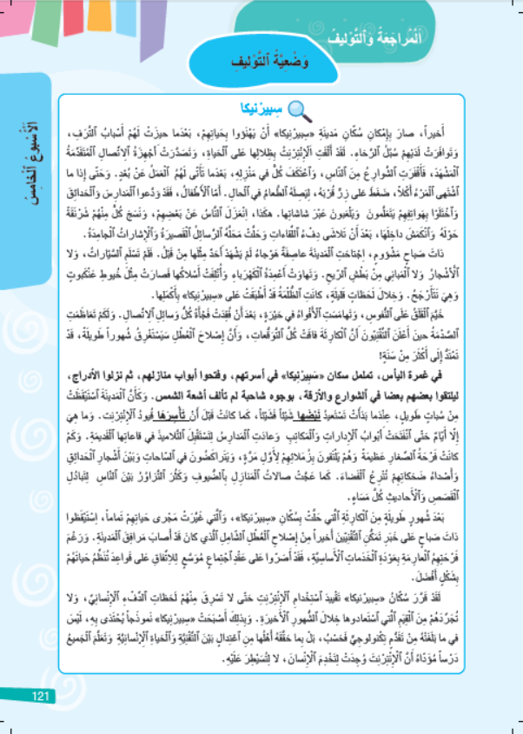

خذوا دفاتر القسم و كراساتكم الصفحة رقم-121-.
اختــتام الحــصة
أساليب
التحدث والطلاقة
افتتاح الحصة

Slide 17
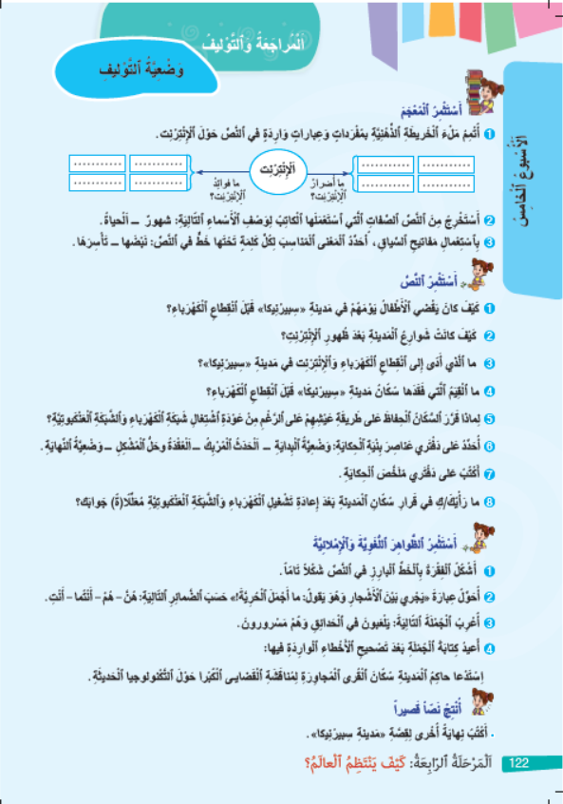

اقرؤوا النص واجيبوا عن الأسئلة المحددة على الشريحة.

Slide 18
فهم المقروء: توليف ومراجعة
فهم المقروء
سبيرنيكا.

Slide 19
من يقرأ النص؟

Slide 20
نصحح جماعة.

Slide 21
صححوا على دفاتركم. (تتمة التصحيح على الشريحة الموالية)
1. أَضْرارُ ٱلْإِنْتِرْنِتِ: عُزْلَةُ ٱلنّاسِ - اِنْقِطاعُ ٱللِّقاءاتِ - ضُعْفُ ٱلتَّواصُلِ ٱلْمُباشِرِ - اَلْإِشاراتُ ٱلْجامِدَةُ.
- فَوائِدُ ٱلْإِنْتِرْنِتِ:اَلْعَمَلُ عَنْ بُعْدٍ - اَلتَّعَلُّمُ عَبْرَ ٱلشَّاشاتِ - اَلرَّخاءُ - اَلتَّرَفُ.
كانوا يَقْضونَ يَوْمَهُمْ أَمامَ ٱلشّاشاتِ، يَتَعَلَّمونَ وَيَلْعَبونَ بِٱسْتِعْمالِ ٱلْهَواتِفِ.
كانَتِ ٱلشَّوارِعُ فارِغَةً وَمُقْفِرَةً مِنَ ٱلنّاسِ.
عاصِفَةٌ هَوْجاءُ شَديدَةٌ أَدَّتْ إِلى تَهاوي أَعْمِدَةِ ٱلْكَهْرَباءِ وَتَلَفِ ٱلْأَسْلاكِ.
فَقَدوا دِفْءَ ٱللِّقاءاتِ، وَٱلتَّواصُلَ ٱلْإِنْسانِيَّ، وَٱلتَّزاوُرَ، وَٱلْعَلاقَاتِ ٱلِاجْتِماعِيَّةَ.

Slide 22
صححوا على دفاتركم.
1. في غَمْرَةِ ٱلْيَأْسِ، تَمَلْمَلَ سُكّانُ "سِبيرْنيكا" في أَسِرَّتِهِمْ، وَفَتَحوا أَبْوابَ مَنازِلِهِمْ، ثُمَّ نَزَلوا ٱلْأَدْراجَ، لِيَلْتَقوا بَعْضُهُمْ بَعْضاً في ٱلشَّوارِعِ وَٱلْأَزِقَّةِ، بِوُجوهٍ شاحِبَةٍ لَمْ تَأْلَفْ أَشِعَّةَ ٱلشَّمْسِ.
2. - هُنَّ: يَجْرينَ بَيْنَ ٱلْأَشْجارِ وَهُنَّ يَقُلْنَ: ما أَجْمَلَ ٱلْحُرِّيَّةَ!
- هُمْ: يَجْرونَ بَيْنَ ٱلْأَشْجارِ وَهُمْ يَقولونَ: ما أَجْمَلَ ٱلْحُرِّيَّةَ!
- أَنْتُما: تَجْرِيانِ بَيْنَ ٱلْأَشْجارِ وَأَنْتُما تَقولانِ: ما أَجْمَلَ ٱلْحُرِّيَّةَ!
- أَنْتِ: تَجْرينَ بَيْنَ ٱلْأَشْجارِ وَأَنْتِ تَقولينَ: ما أَجْمَلَ ٱلْحُرِّيَّةَ!

Slide 23
اختتام الحصة
اختتام الحصة
الواجب المنزلي

Slide 24
راجعوا دروسكم على كراساتكم وعلى كتيبات "مفكرتي".
أُراجِعُ دُرُوسي ٱسْتِعْداداً لِفَرْضِ ٱلْمُراقَبَةِ ٱلْمُسْتَمِرَّةِ.

Slide 25

إلى اللقاء في الحصة المقبلة.
اختــتام الحــصة
أساليب
معجم
افتتاح الحصة

Slide 26

بناء على إنجازات المتعلمين خلال الممارسة المستقلة
ما تقديرك لنسبة التحكم في هدف الدرس؟
تسجل النسبة على صفحة اليوم من مذكرة الأستاذ.

